Slide 1
FlashAttention Fast and Memory-Efficient Exact Attention with IO-Awareness
2024.07.19
HPC Lab
홍성준, 박지연, 김유나

Slide 2
0
Contents Table
Contents Table
1
Abstract
2
Introduction
3
Background
4
FlashAttention
5
Experiments

Slide 3
1
Abstract
Self-Attention의 시간 및 메모리 복잡도가 시퀀스 길이에 대해 제곱으로 비례하여,
긴 시퀀스에서는 느리고 메모리를 많이 소모한다.
GPU HBM와 GPU on-chip SRAM 간의 메모리 Read & Write 횟수를 줄이기 위해,
GPU에서 forward pass와 Backward pass를 구현하고, tiling을 사용하는 FlashAttention을 제안한다.
또한, Block-sparse Attention으로 확장하여 빠른 Approximate Attention을 제공한다.
Flash Attention 및 Block-sparse Attention은 Transformer의 더 긴 Context의 입력을 가능하게 한다.

Slide 4
2
Introduction
이전 연구는, FLOP 감소에 집중하며 메모리 접근(IO)에 발생하는 오버헤드를 무시하는 경향이 있다.
Attention Algorithm을 IO-aware로 만들기 위해,
빠른 GPU on-chip SRAM과 상대적으로 느린 GPU HBM 사이의 Read & Write를 고려해야 한다.
Flash Attention의 주요 목표는 Attention 행렬을 HBM에 읽고 쓰는 횟수를 줄이는 것이다.
전체 입력에 접근하지 않고 Attention 계산을 재구성하여 입력을 블록으로 나누는 Tiling을 제안한다.
(2) Softmax normalization factor를 Forward pass에 저장하여
Backward pass에서는 SRAM에서 Attention을 빠르게 Recomputation할 수 있도록 한다.

Slide 5
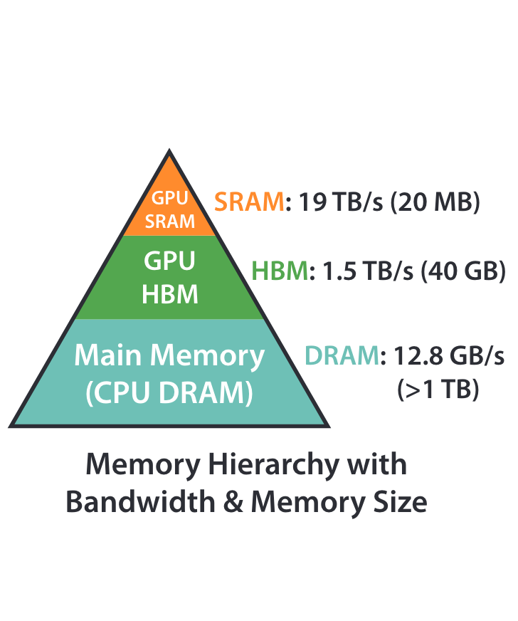
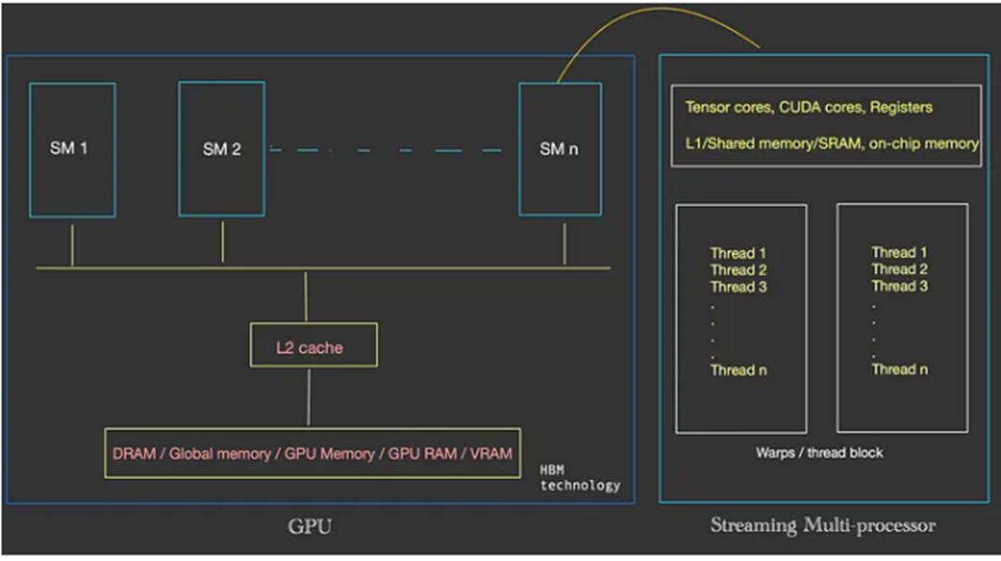
3
Background
Memory Hierarchy
GPU 메모리 계층은 크기와 속도가 다른 여러 형태의 메모리로 구성되며, 더 작은 메모리가 더 빠르다.
SRAM은 on-chip 메모리로, L1 Cache/Shared 메모리 등을 지칭한다.
계산 속도가 메모리 속도에 비해 빨라짐에 따라, 연산은 점점 더 HBM 접근에 의해 병목 현상이 발생한다.
SRAM
HBM

Slide 6
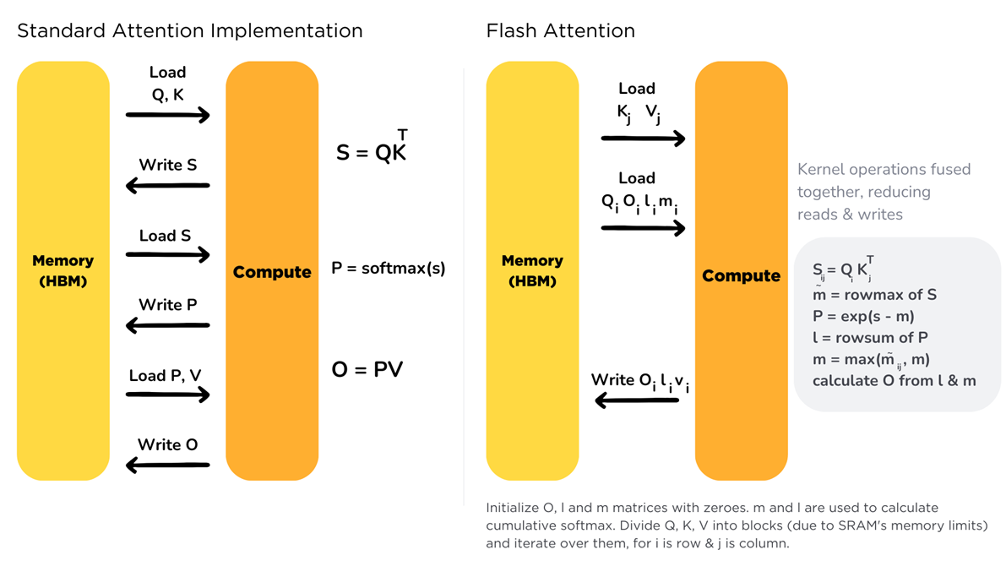
3
Background
Execution Model
GPU는 대규모 스레드를 통해 연산(Kernel)을 실행한다.
각 커널은 HBM에서 레지스터 및 SRAM으로 입력을 로드하고, 계산을 수행한 후 HBM에 출력을 쓴다.

Slide 7
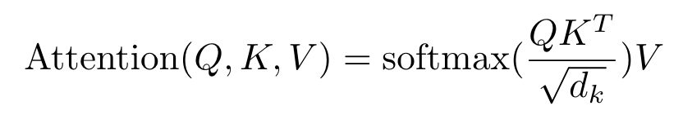
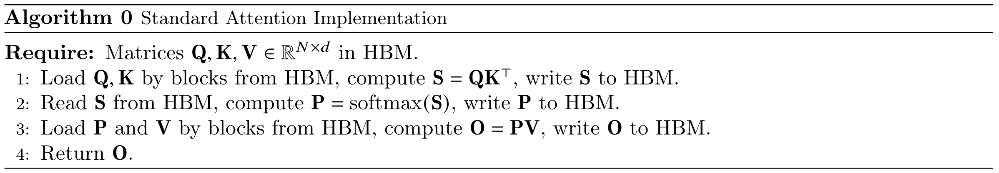
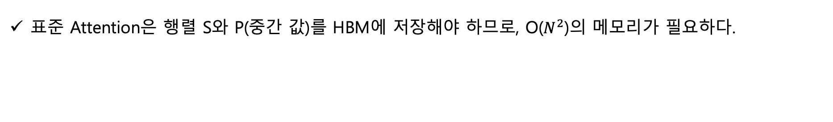
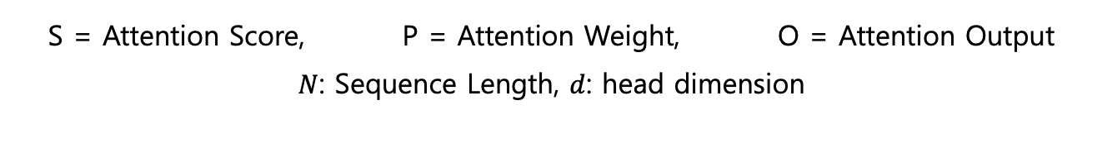
3
Background
Standard Attention
표준 Attention은 행렬 S와 P(중간 값)를 HBM에 저장해야 하므로, O($N^{2}$)의 메모리가 필요하다.
S = Attention Score, P = Attention Weight, O = Attention Output
$N$: Sequence Length, $d$: head dimension

Slide 8
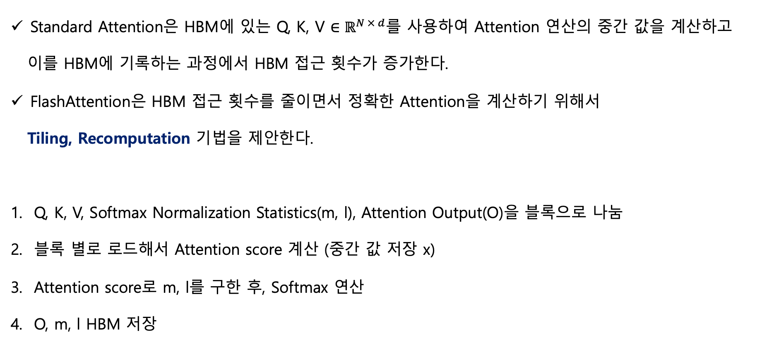
4
FlashAttention
FlashAttention
Standard Attention은 HBM에 있는 Q, K, V $∈ℝ^{N × d}$를 사용하여 Attention 연산의 중간 값을 계산하고
이를 HBM에 기록하는 과정에서 HBM 접근 횟수가 증가한다.
FlashAttention은 HBM 접근 횟수를 줄이면서 정확한 Attention을 계산하기 위해서
Tiling, Recomputation 기법을 제안한다.
Q, K, V, Softmax Normalization Statistics(m, l), Attention Output(O)을 블록으로 나눔
블록 별로 로드해서 Attention score 계산 (중간 값 저장 x)
Attention score로 m, l를 구한 후, Softmax 연산
O, m, l HBM 저장

Slide 9
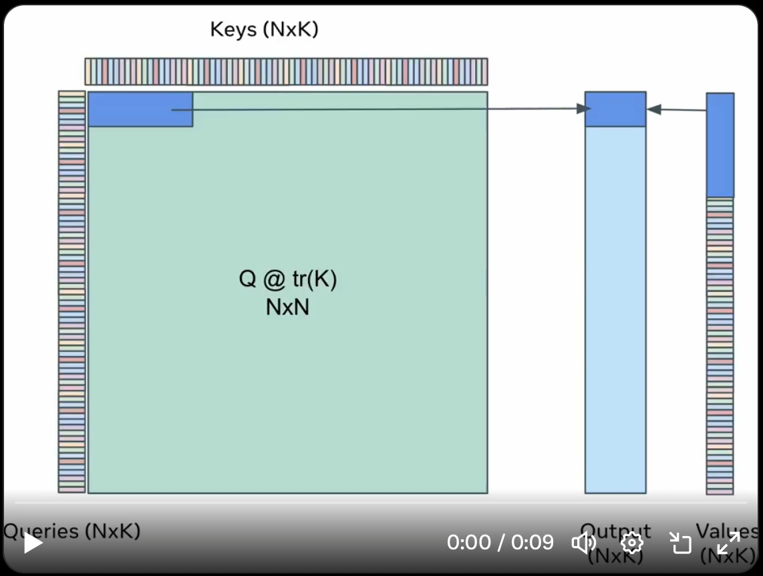
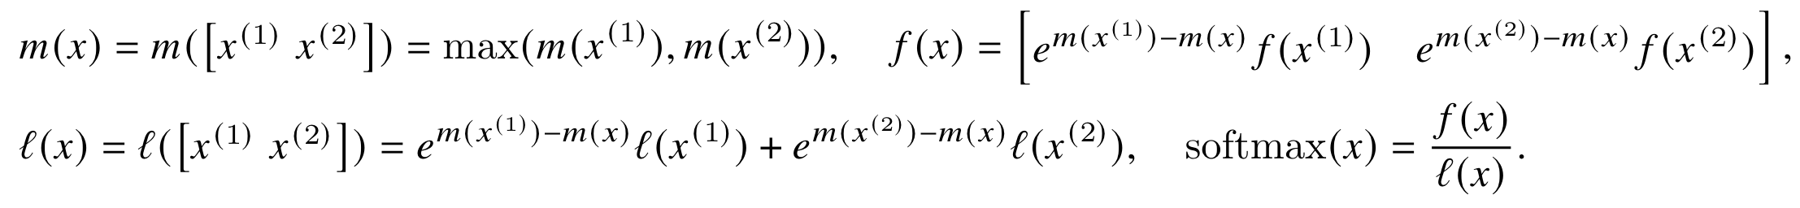
4
FlashAttention
Tiling
HBM에서 Q, K, V를 블록 단위로 SRAM에 로드
SRAM에서 Attention Output을 블록 단위로 계산
8

Slide 10
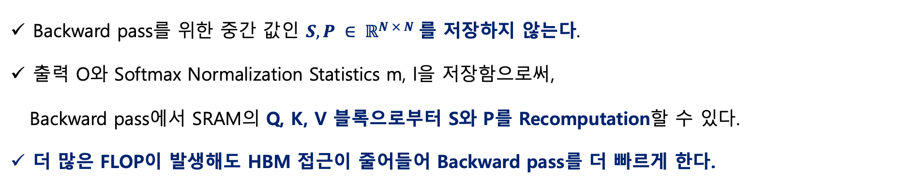
4
FlashAttention
Recomputation
Backward pass를 위한 중간 값인 $S, P ∈ ℝ^{N × N}$를 저장하지 않는다.
출력 O와 Softmax Normalization Statistics m, l을 저장함으로써,
Backward pass에서 SRAM의 Q, K, V 블록으로부터 S와 P를 Recomputation할 수 있다.
더 많은 FLOP이 발생해도 HBM 접근이 줄어들어 Backward pass를 더 빠르게 한다.

Slide 11
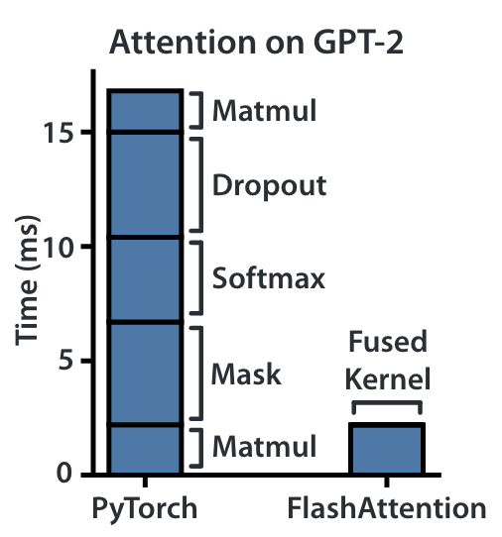
4
FlashAttention
Kernel fusion
메모리 bound* 연산을 가속화하기 위한 방법이다.
연산을 하나의 Kernel로 통합함으로써 메모리 액세스 시간과 Kernel 실행 시간을 감소하여 최적화한다.
Standard Attention 모델 Train에서는, Attention 연산의 중간 값을 Backward pass를 위해
HBM에 저장해야 하므로, 이는 Kernel fusion의 효과를 감소시킨다.
FlashAttention은 동일한 입력에 여러 연산이 적용되는 경우,
입력을 각 연산마다 여러 번 HBM에서 로드하는 대신 한 번만 로드하고
중간 값을 저장하지 않는다.
* 메모리 bound 작업에서는 메모리에서 데이터를
가져오고 쓰는 시간이 전체 작업의 속도를 결정짓는다.

Slide 12
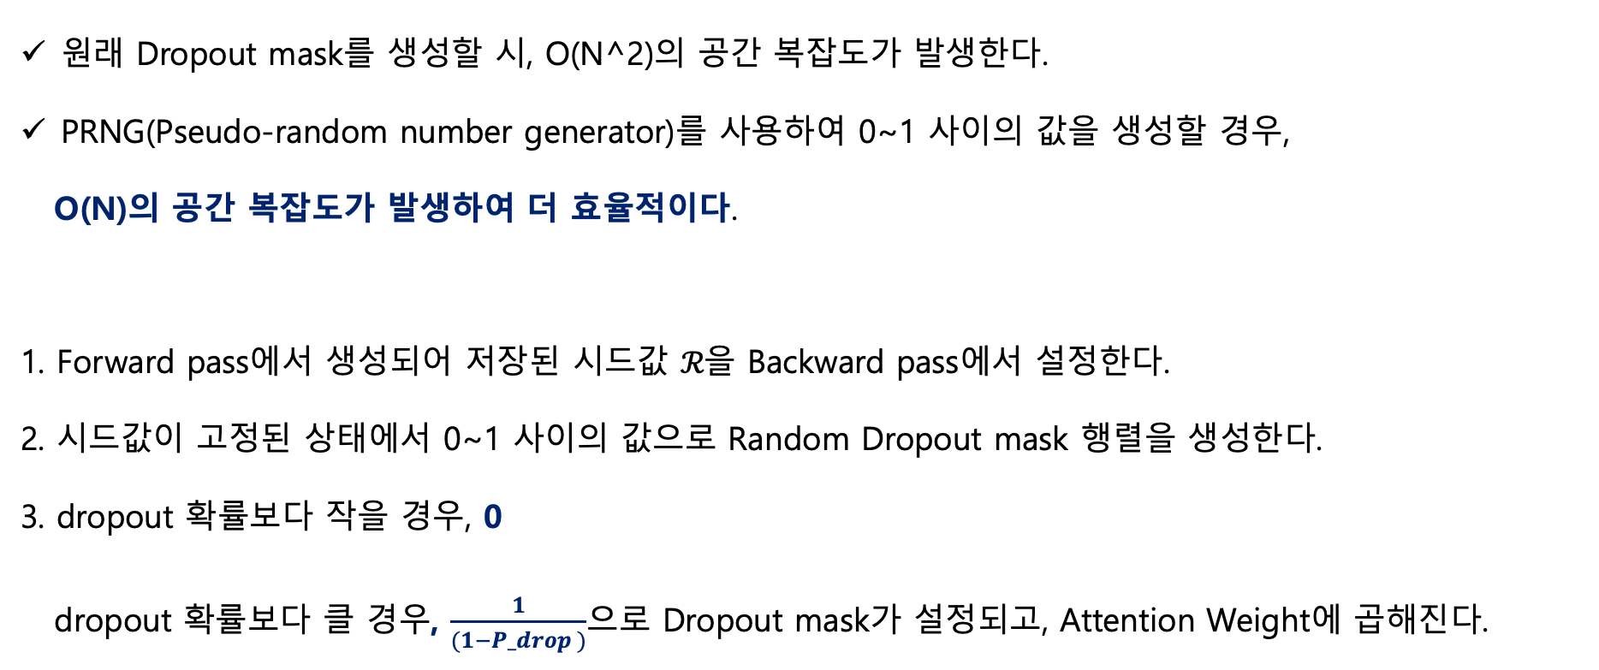
4
FlashAttention
Dropout - PRNG
원래 Dropout mask를 생성할 시, O(N^2)의 공간 복잡도가 발생한다.
PRNG(Pseudo-random number generator)를 사용하여 0~1 사이의 값을 생성할 경우,
O(N)의 공간 복잡도가 발생하여 더 효율적이다.
1. Forward pass에서 생성되어 저장된 시드값 ℛ을 Backward pass에서 설정한다.
2. 시드값이 고정된 상태에서 0~1 사이의 값으로 Random Dropout mask 행렬을 생성한다.
3. dropout 확률보다 작을 경우, 0
dropout 확률보다 클 경우, $\frac{1}{(1−P_drop )}$으로 Dropout mask가 설정되고, Attention Weight에 곱해진다.

Slide 13
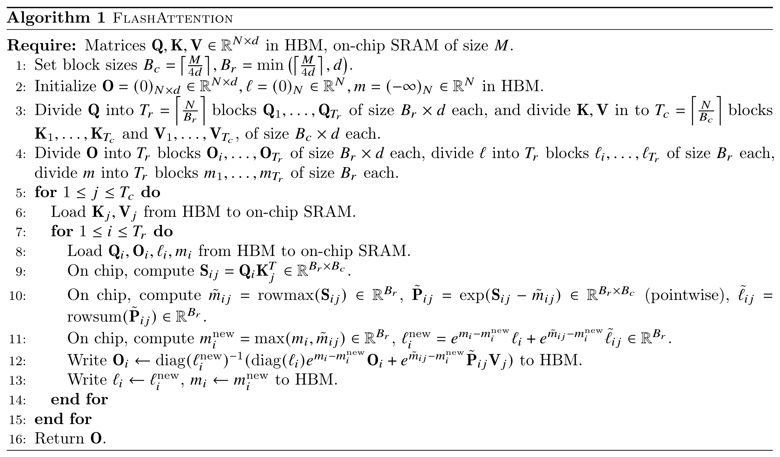
4
FlashAttention
Algorithm 1. FlashAttention

Slide 14
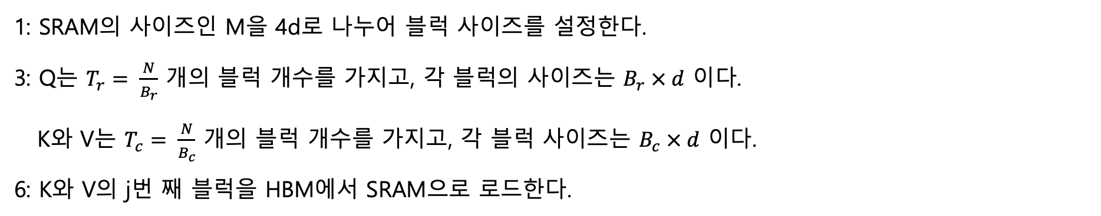
4
FlashAttention
Algorithm 1. FlashAttention
1: SRAM의 사이즈인 M을 4d로 나누어 블럭 사이즈를 설정한다.
3: Q는 $T_{r}= \frac{N}{B_{r}}$ 개의 블럭 개수를 가지고, 각 블럭의 사이즈는 $B_{r} × d$ 이다.
K와 V는 $T_{c}= \frac{N}{B_{c}}$ 개의 블럭 개수를 가지고, 각 블럭 사이즈는 $B_{c} × d$ 이다.
6: K와 V의 j번 째 블럭을 HBM에서 SRAM으로 로드한다.

Slide 15
4
FlashAttention
Algorithm 1. FlashAttention
8: K와 V가 j번 째 블럭일 때, Q의 i번 째 블럭을 HBM에서 SRAM으로 로드한다.
9: Q의 i번 째 블럭과 K의 j번 째 블럭(Transpose)을 한 번에 행렬곱 한다.
행렬 곱한 중간 값(S, P)을 HBM에 write하는 과정이 없다.

Slide 16
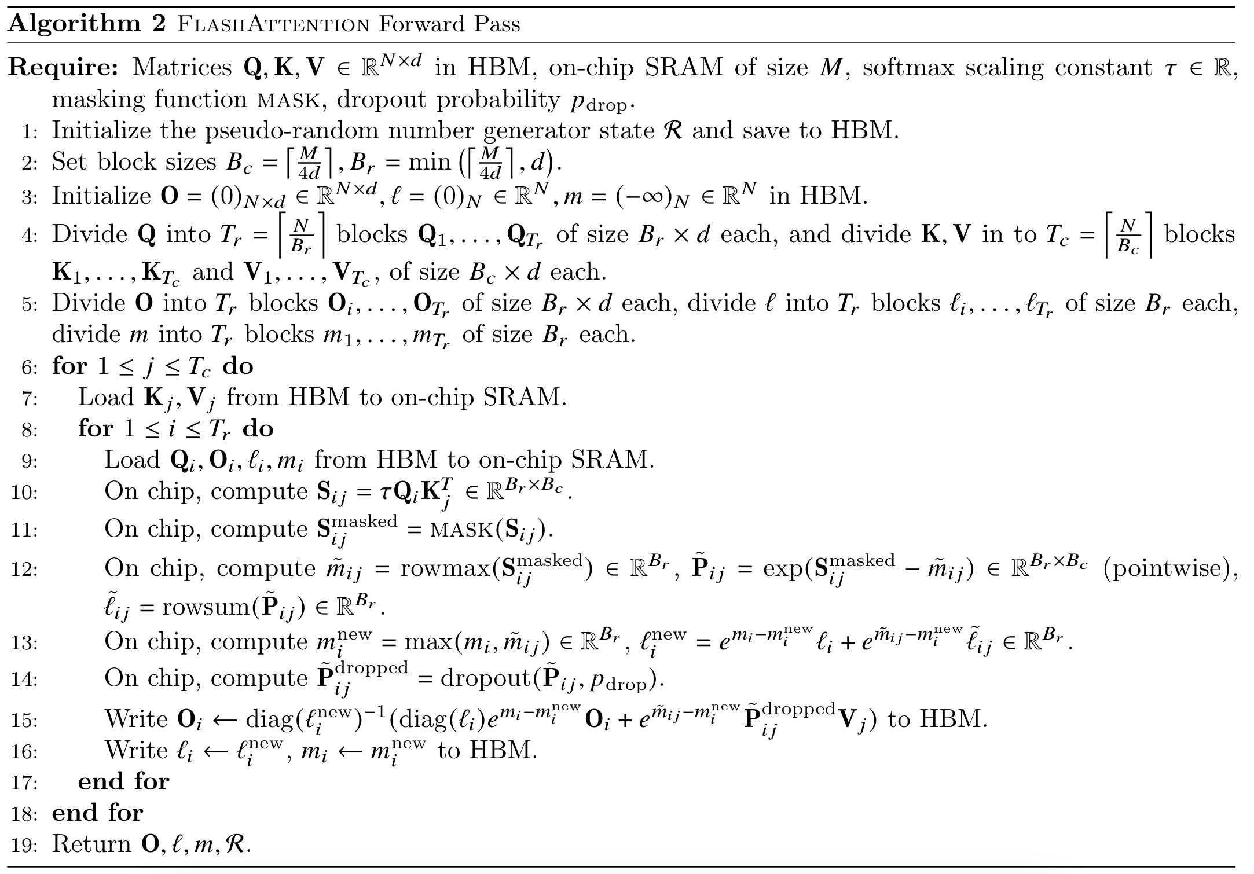
4
FlashAttention
Algorithm 2. FlashAttention Forward pass

Slide 17
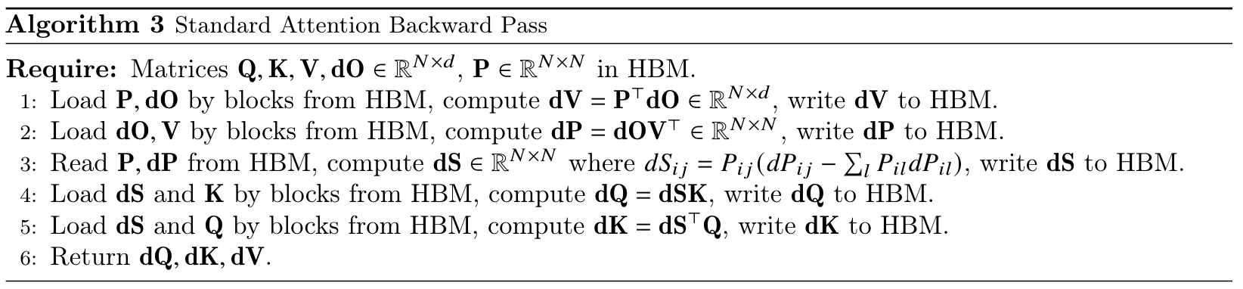
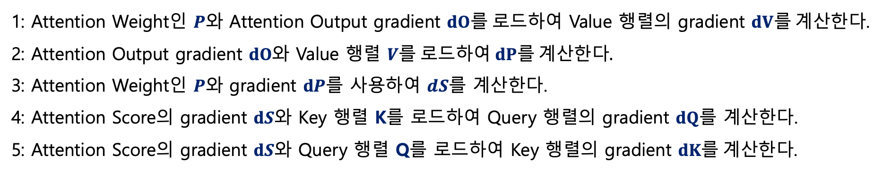
4
FlashAttention
Algorithm 3. Standard Attention Backward pass
Backward pass는 신경망을 학습시키는 과정에서 손실 함수의 기울기를 계산하여 가중치를 업데이트한다.
Standard backward pass 설명
1: Attention Weight인 $P와$ Attention Output gradient $dO를 로드하여$ Value 행렬의 gradient $dV를 계산한다$.
2: Attention Output gradient $dO와$ Value 행렬 $V를 로드하여 dP를 계산한다.$
3: Attention Weight인 $P$와 gradient $dP$를 사용하여 $dS$를 계산한다.
4: Attention Score의 gradient $dS$와 Key 행렬 K를 로드하여 Query 행렬의 gradient $dQ$를 계산한다.
5: Attention Score의 gradient $dS$와 Query 행렬 Q를 로드하여 Key 행렬의 gradient $dK를 계산한다$.

Slide 18
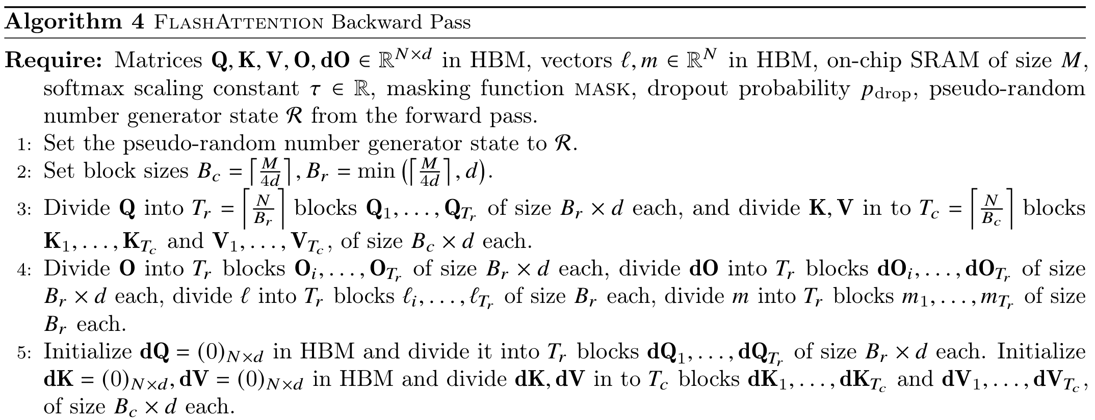
4
FlashAttention
Algorithm 4. FlashAttention Backward pass
Standard Attention Backward pass와 다른 점은 블록 단위로 나누어 연산하는 Tiling 기법을 적용한다.

Slide 19
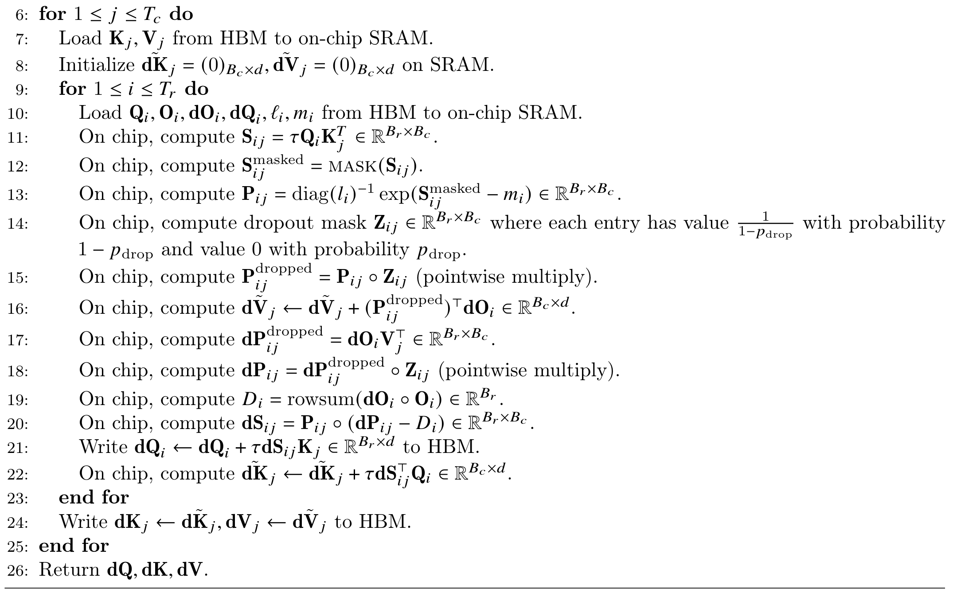
4
FlashAttention
S = Attention Score
P = Attention Weight
16 ~ 26: Standard Attention Backward pass와 동일하다.
S와 P는 HBM에 저장되지 않았기 때문에 SRAM에서 Recomputation한다.

Slide 20
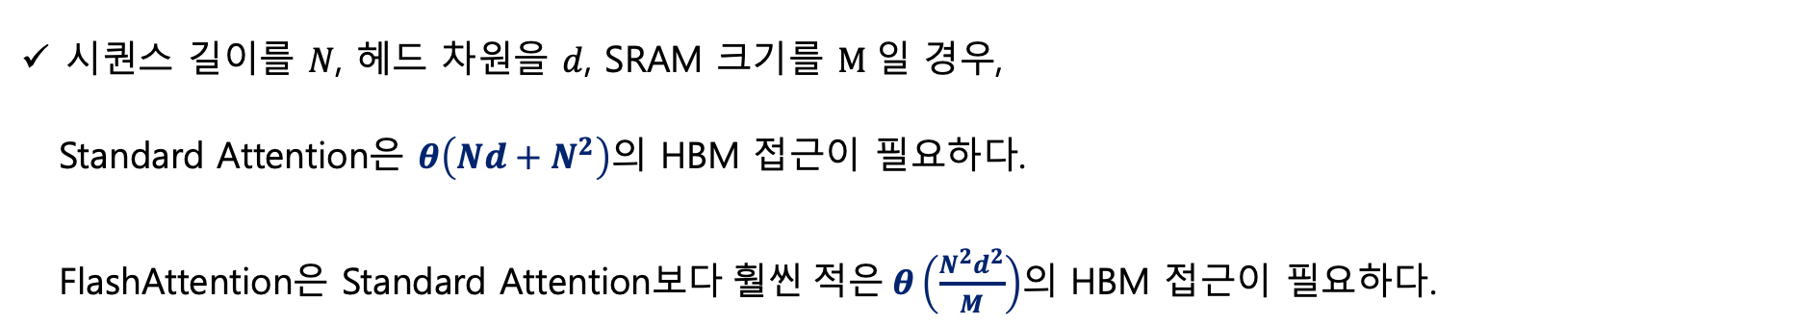
4
FlashAttention
IO Complexity of FlashAttention
시퀀스 길이를 $N$, 헤드 차원을 $d$, SRAM 크기를 $M$일 경우,
Standard Attention은 $θ\left(Nd+N^{2}\right)$의 HBM 접근이 필요하다.
FlashAttention은 Standard Attention보$다 훨씬 적은 θ\left(\frac{N^{2}d^{2}}{M}\right)$의 HBM 접근이 필요하다.

Slide 21
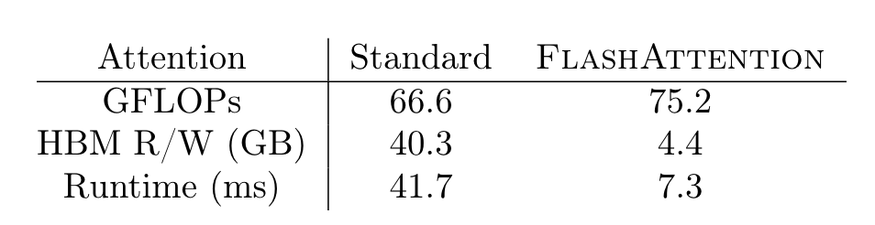
4
FlashAttention
The primary factor affecting runtime
FlashAttention이 Backward pass에서 Recomputation으로 인해
Standard Attention보다 더 많은 FLOP 수를 가지고 있음에도 불구하고,
HBM 접근 수가 훨씬 적어 Attention 수행 시간이 훨씬 빠르다.
따라서, HBM 접근 횟수가 Attention 수행 시간을 결정하는 주요 요소이다.
Option: GPT-2 medium, N(seq_length) = 1024, d = 64, head = 16, batch size = 64, A100 GPU

Slide 22
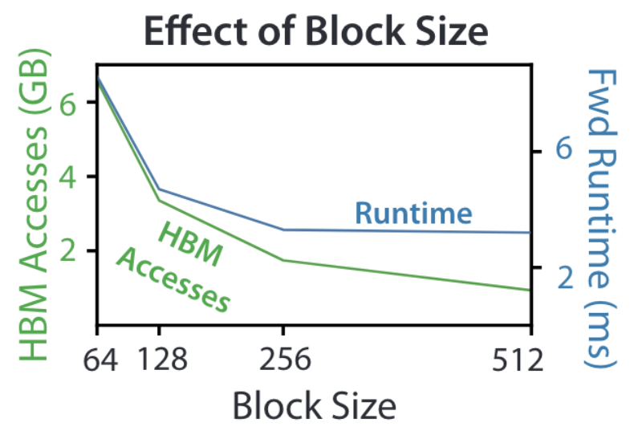
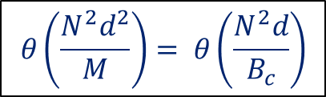
4
FlashAttention
The primary factor affecting runtime
FlashAttention의 블록 크기를 변경하여 HBM 접근 횟수와 Forward pass의 실행 시간을 측정했다.
블록 크기가 증가하면 HBM 접근* 횟수가 줄어들고 실행 시간이 감소한다.
블록 크기가 충분히 크면 (256 이상) 실행 시간은 산술 연산(FLOPs)에 의해 병목된다.
게다가, 더 큰 블록 크기는 작은 SRAM 크기에 맞지 않는다.
*HBM 접근
$$θ\left(\frac{N^{2}d^{2}}{M}\right)= θ\left(\frac{N^{2}d}{B_{c}}\right)$$
Option: GPT-2 medium, N = 1024, d = 64, head = 16, batch size = 64, A100 GPU

Slide 23
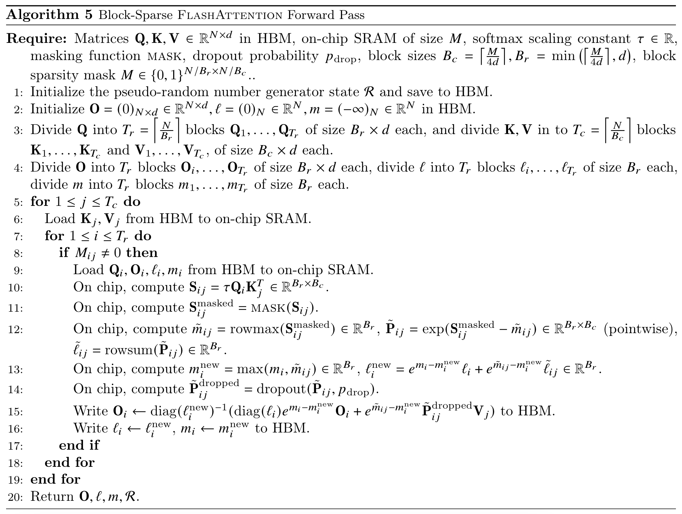
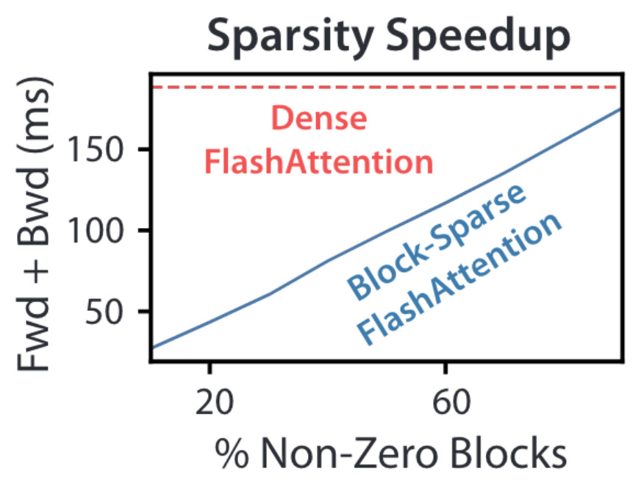
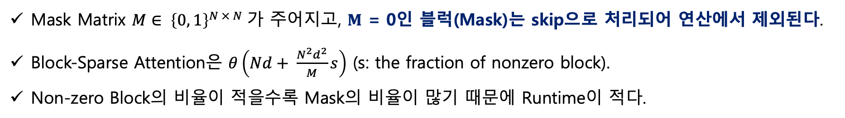
4
FlashAttention
Block-Sparse FlashAttention
Option: N(seq_length) = 4k
Mask Matrix $M∈ {\left\{0, 1\right\}}^{N × N}$가 주어지고, $M$ = 0인 블럭(Mask)는 skip으로 처리되어 연산에서 제외된다.
Block-Sparse Attention은 $θ\left(Nd+ \frac{N^{2}d^{2}}{M}s\right)$ (s: the fraction of nonzero block).
Non-zero Block의 비율이 적을수록 Mask의 비율이 많기 때문에 Runtime이 적다.

Slide 24
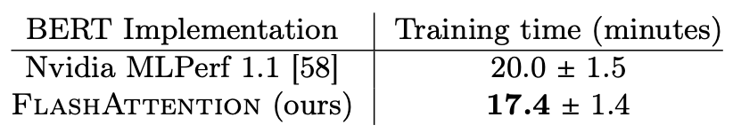
5
Experiments
Faster Models with FlashAttention
FlashAttention을 사용하여 Wikipedia 데이터셋에서 BERT-large 모델을 훈련했다.
MLPerf 1.1의 Training 시간 기록을 세운 Nvidia의 구현과 비교하였을 때 Training time이 15% 감소했다.
to reach the target accuracy of 72% on masked language modeling.
Averaged over 10 runs on 8xA100 GPUs.

Slide 25
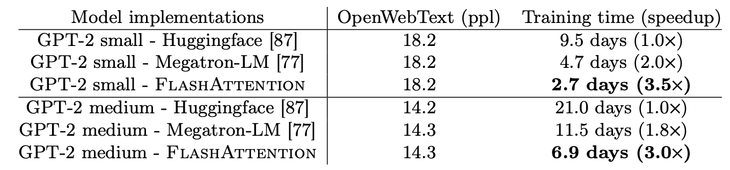
5
Experiments
Faster Models with FlashAttention
FlashAttention을 사용하여 OpenWebtext 데이터셋에서 GPT-2에서 모델을 훈련했다.
GPT-2 small과 medium은 HuggingFace 구현에 비해 최대 3배,
Megatron-LM에 비해 최대 1.7배의 빠른 Training 속도를 달성했다.
Averaged over 10 runs on 8xA100 GPUs.

Slide 26
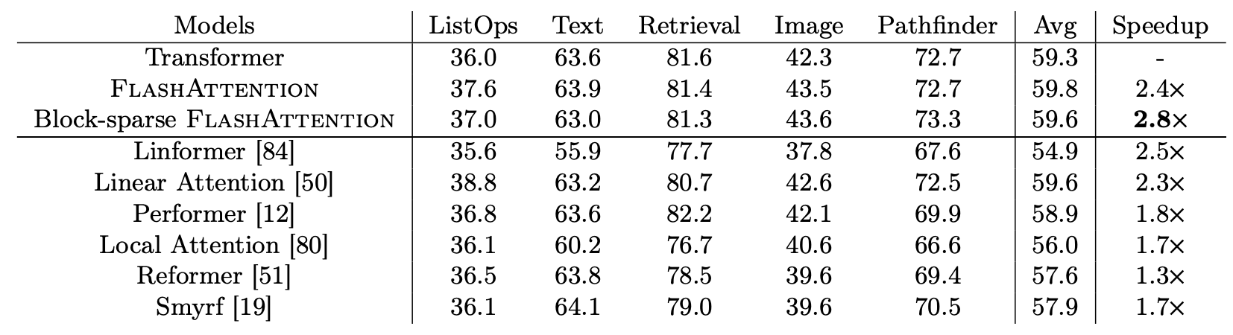
5
Experiments
Faster Models with FlashAttention
FlashAttention을 사용하여 Long-range Arena 벤치마크로 Vanilla Transformer에서 모델을 평가할 때,
각 Task는 1024에서 4096 사이의 다른 시퀀스 길이를 가진다.
FlashAttention이 2.4배의 속도 향상을 달성했고, Block-sparse FlashAttention은 2.8배의 속도 향상을
달성했으며, 다른 Approximate Attention와 비교했을 때 가장 빠르다.

Slide 27
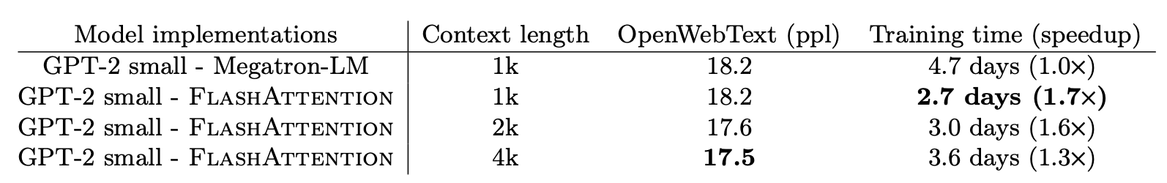
5
Experiments
Better Models with Longer Sequences
FlashAttention은 GPT-2 small의 Context Length를 4배를 늘릴 수 있으며,
Megatron-LM보다 4배 더 긴 컨텍스트 길이에도 30% 더 빠르며, 0.7 더 나은 perplexity를 달성했다.

Slide 28
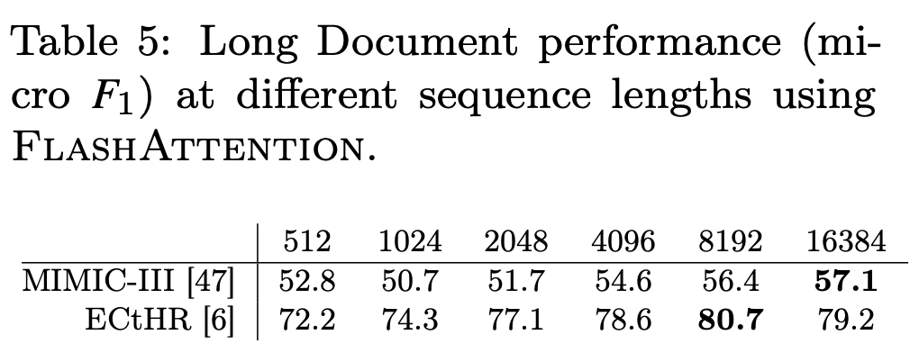
5
Experiments
Better Models with Longer Sequences
FlashAttention을 사용하여 더 긴 시퀀스로 Transformer를 학습하면
MIMIC-III 및 ECtHR 데이터셋에서 성능이 향상된다.
사전 학습된 RoBERTa 모델의 시퀀스 길이를 늘려 성능 향상을 평가했다.
MIMIC-III에서 시퀀스 길이 16K가 512보다 4.3 포인트 더 높고,
ECtHR에서 시퀀스 길이 8K가 512보다 8.5 포인트 더 높다.

Slide 29
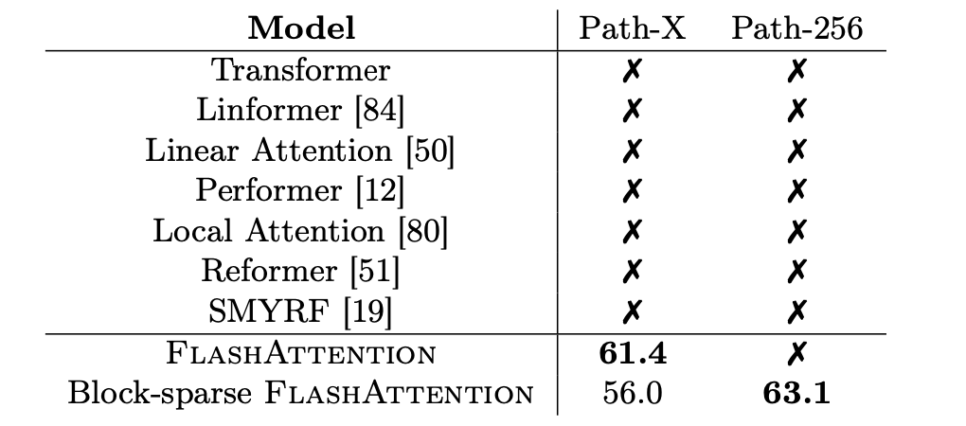
5
Experiments
Better Models with Longer Sequences
Path-X 및 Path-256 벤치마크는 긴 Context를 테스트하기 위해 설계된 LRA 벤치마크이다.
128×128(또는 256×256) 이미지에서 두 점이 연결되는 경로가 있는지 분류하는 작업이다.
이전 작업에서는 모든 Transformer 모델이 메모리가 부족하거나 불안정한 성능만 달성했다.
FlashAttention은 Path-X에서 61.4의 정확도를 달성했다. 추가적으로, Block-Sparse FlashAttention은 Transformers가 시퀀스 길이 64K로 확장되어 Path-256에서 63.1의 정확도를 달성했다.

Slide 30
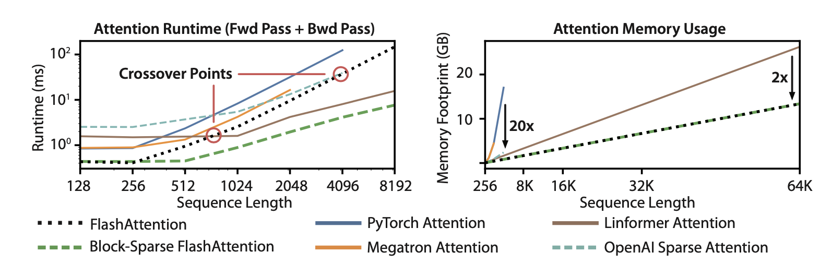
5
Experiments
Benchmarking Attention - Runtime
FlashAttention은 메모리 접근이 적기 때문에 짧은 시퀀스에서는
Approximate/Sparse Attention 어텐션보다도 빠르게 실행된다.
Linformer Attention의 실행 시간은 시퀀스 길이가 512에서 1024 사이일 때 FlashAttention과 교차한다.
반면, Block-Sparse FlashAttention은 모든 시퀀스 길이에 걸쳐 빠르다.

Slide 31
5
Experiments
Benchmarking Attention - Memory Footprint
FlashAttention과 Block-Sparse FlashAttention은 같은 메모리 사용량을 가지며, 이는 시퀀스 길이에 따라 선형적으로 증가한다.
Linformer를 제외한 모든 알고리즘은 A100 GPU에서 시퀀스 길이가 64K 이전에 메모리가 부족해지지만, FlashAttention은 Linformer보다도 2배 더 효율적이다.

Slide 32
Thank You

